Slide 1
Дерево решений
Алгоритм машинного обучения
г.о. Электросталь, 2022-2023 уч.г.

Slide 2
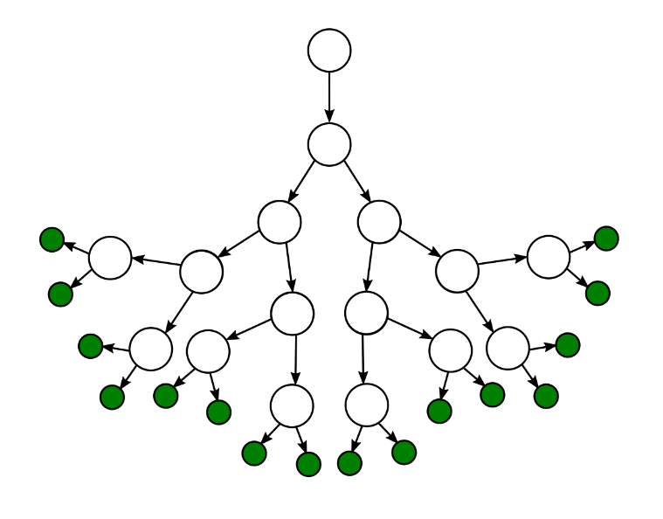
Определение
Дерево решений — это метод представления решающих правил в иерархической структуре, состоящей из элементов двух типов — узлов (node) и листьев (leaf). В узлах находятся решающие правила и производится проверка соответствия примеров этому правилу по какому-либо атрибуту обучающего множества.
Решаемые задачи: классификация и регрессия.

Slide 3
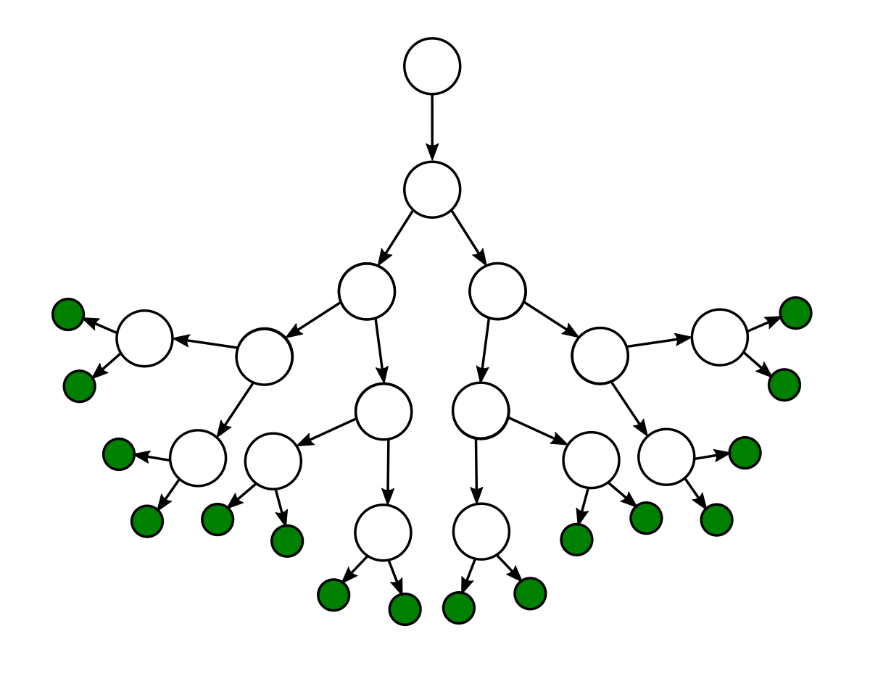
Структура алгоритма

Slide 4
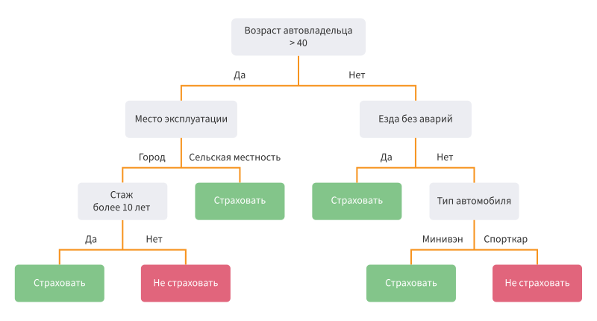
Учебный пример
Задача: принять решение о страховании автовладельца
 | возраст | Место | аварии | Тип авто | Стаж | Ответ
Клиент 1 | 33 | Город | Нет | Спорткар | 8 | ДА
Клиент 2 | 45 | С/м | Да | Минивен | 15 | НЕТ
узел
лист

Slide 5
Преимущества деревьев решений
Просто понять и интерпретировать.
Деревья можно визуализировать.
Требуется небольшая подготовка данных.
Может обрабатывать как числовые, так и категориальные данные.
Возможна проверка модели с помощью статистических тестов.

Slide 6
Недостатки деревьев решений
Возможны слишком сложные деревья, которые плохо обобщают данные.
Деревья решений могут быть нестабильными.
Ученики дерева решений создают предвзятые деревья, если некоторые классы доминируют.

Slide 7
Задачи решаемые деревьями решений
Классификация
from sklearn import tree
model = tree.DecisionTreeClassifier()
Регрессия
from sklearn import tree
model = = tree.DecisionTreeRegressor()

Slide 8
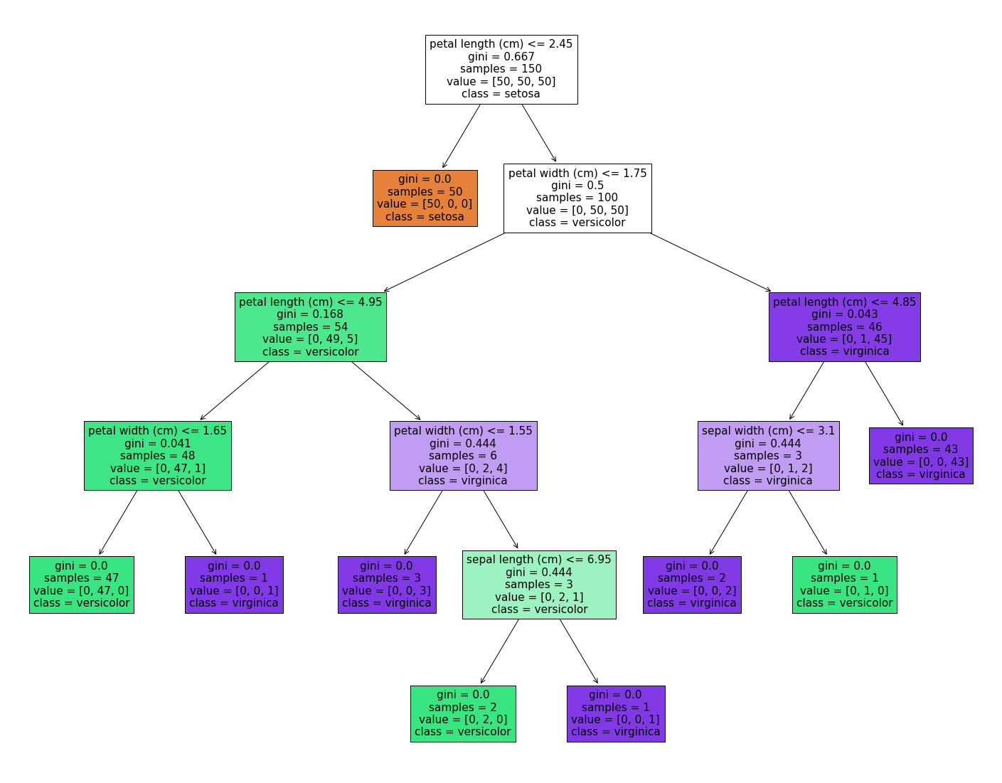
Визуализация деревьев решений
tree.plot_tree(model)

